Slide 1
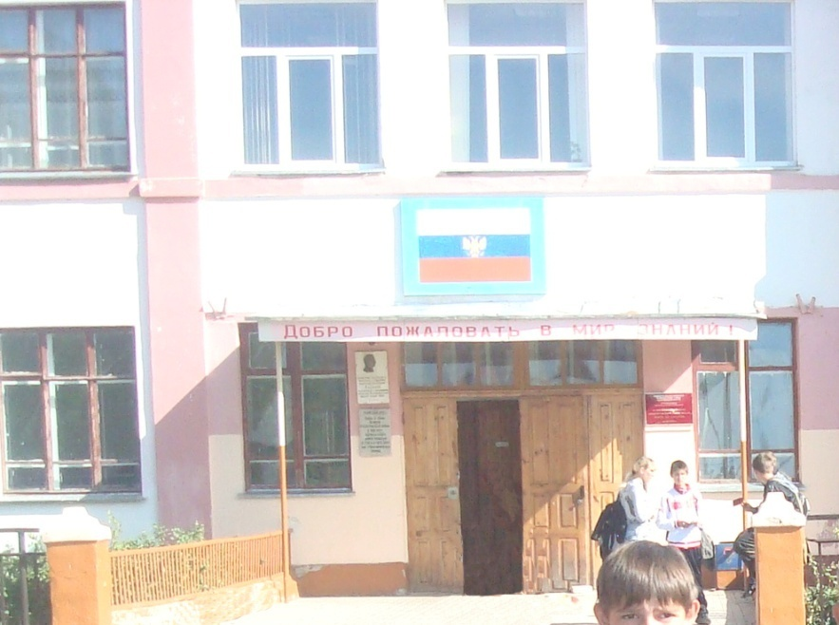
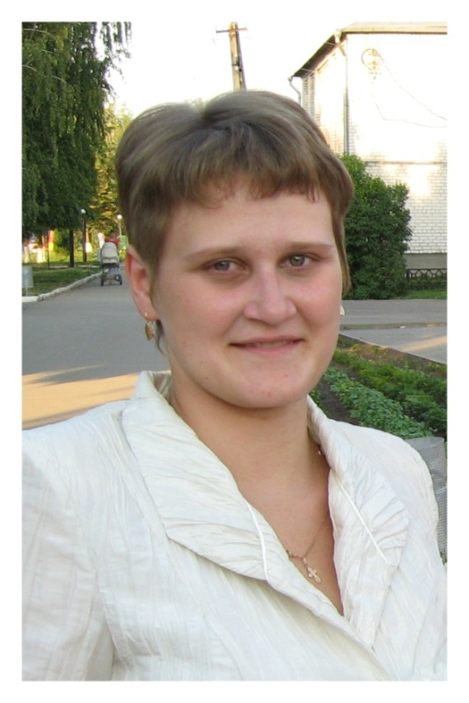
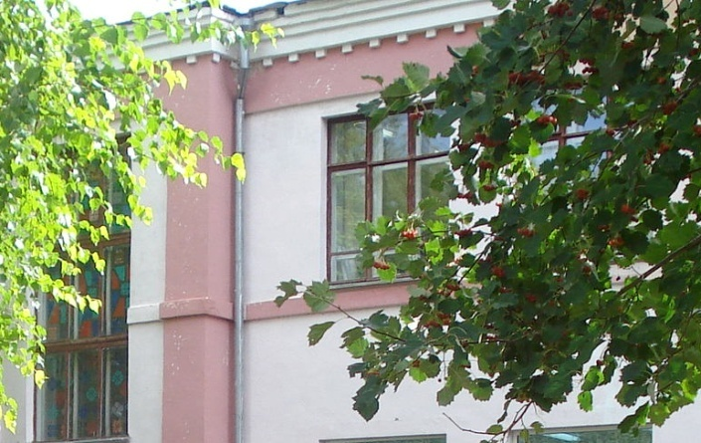
МБОУ Бутурлинская средняя общеобразовательная школа имени В. И. Казакова
Конкурс «Ценности Олимпийского и Паралимпийского движения»
Номинация:
«Методическая разработка олимпийского урока»
Козлова Анна Александровна,
учитель математики
первой квалификационной категории , классный руководитель 7 б класса
Урок:
«Ценности Олимпийского и Паралимпийского движения»
Бутурлино - 2012

Slide 2
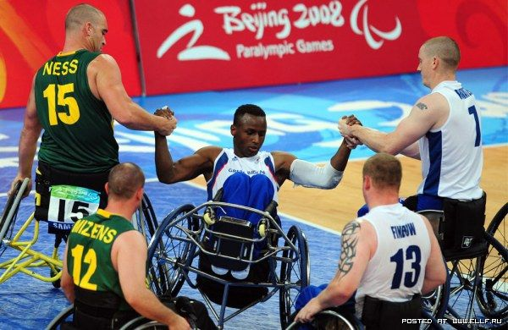
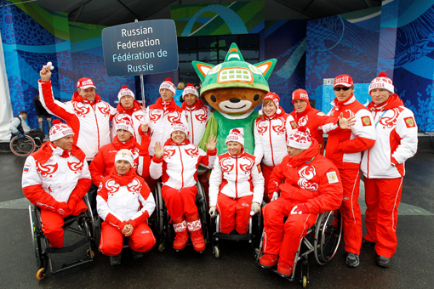
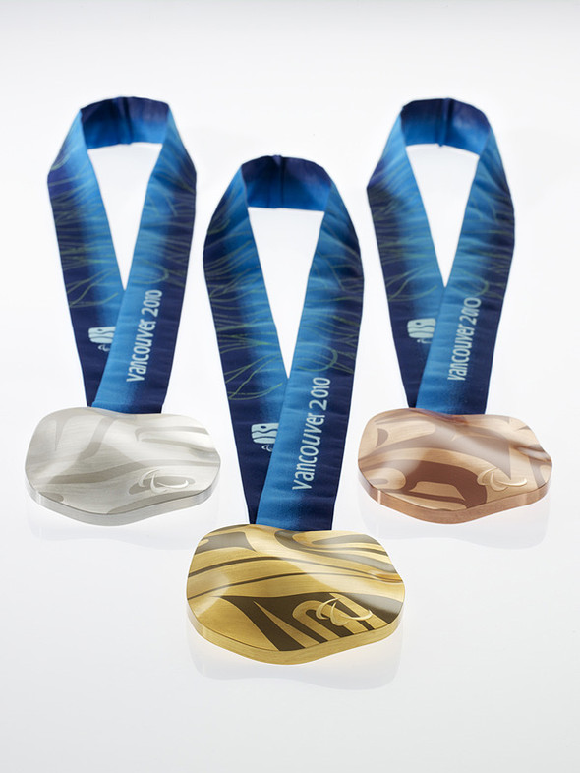
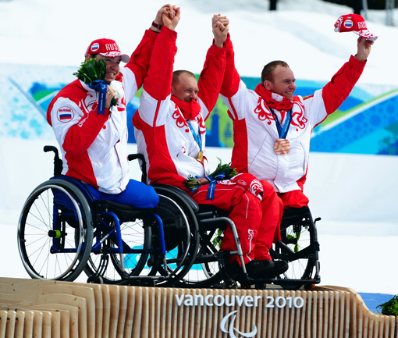
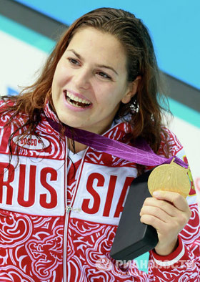
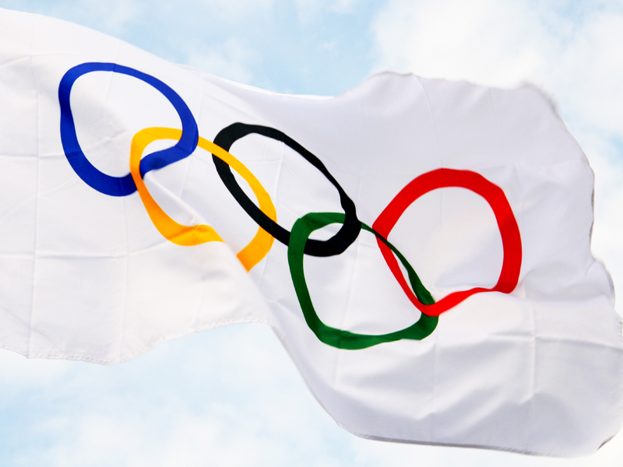
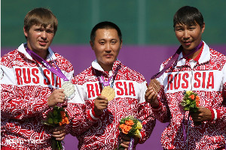
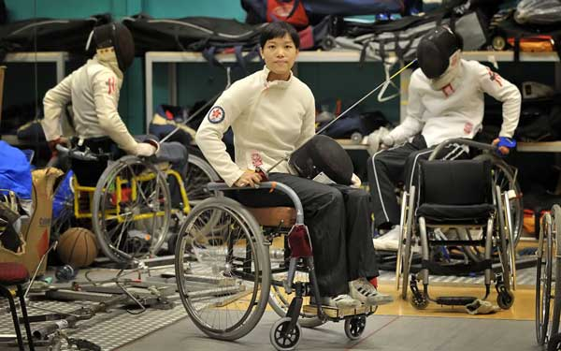
Ценности
Олимпийского
и Паралимпийского
движения

Slide 4
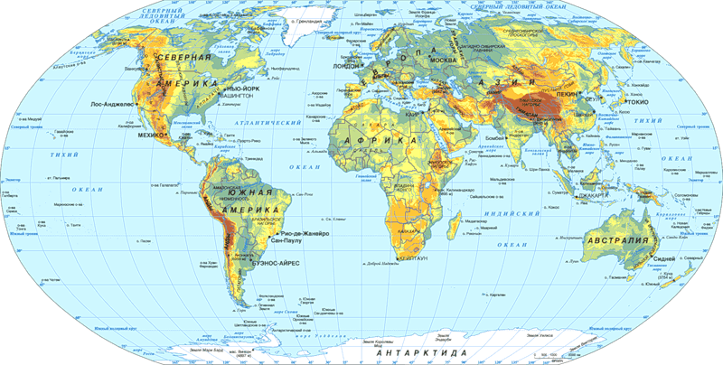
Европа
Америка
Азия
Австралия
Африка

Slide 5
Тело
Разум
Несломленный
дух

Slide 6
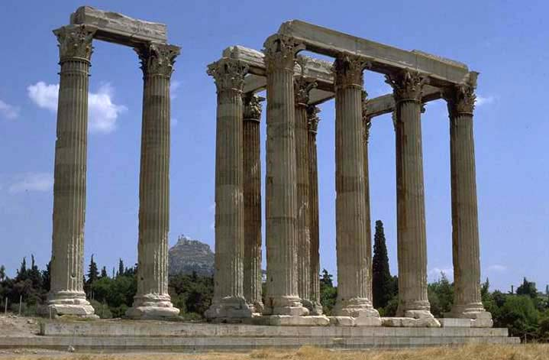
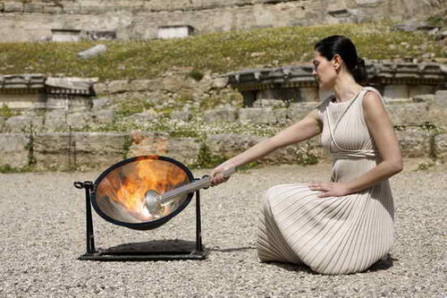
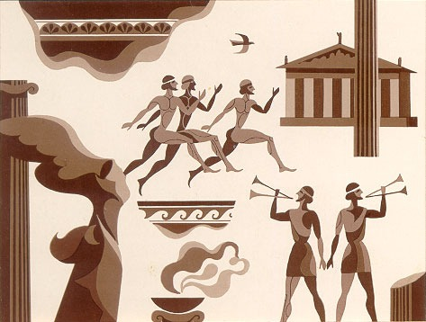
История Олимпийских игр

Slide 7
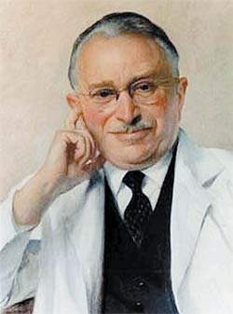
История паралимпийских игр
Основатель Паралимпийского движения, выдающийся нейрохирург
Людвиг Гуттман
(1899—1980)

Slide 8
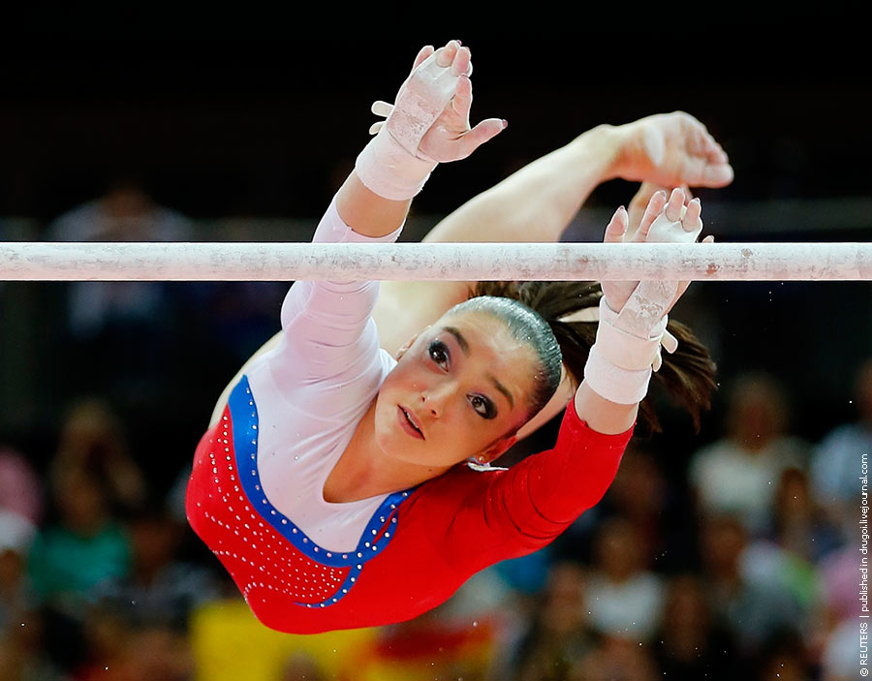
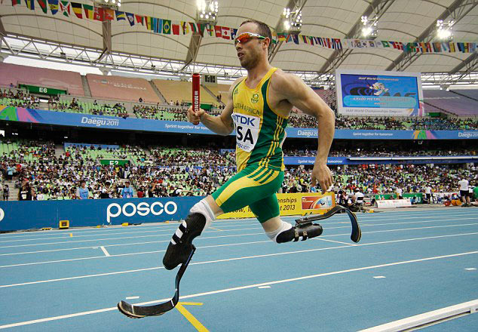
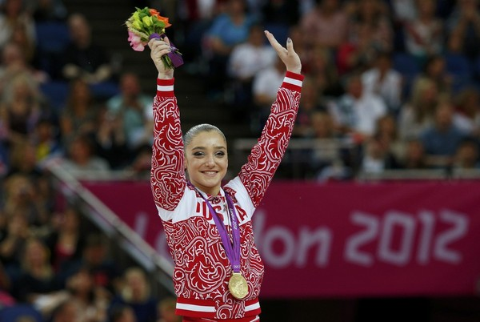
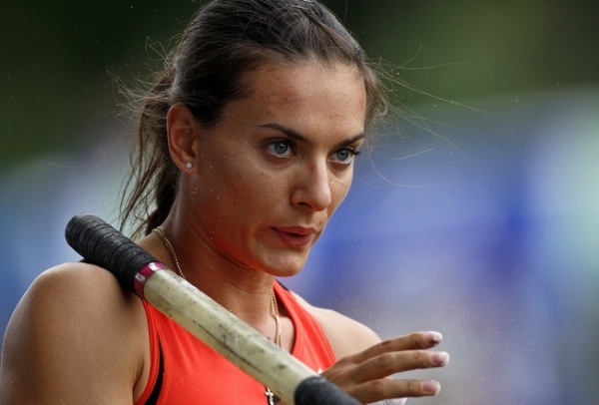
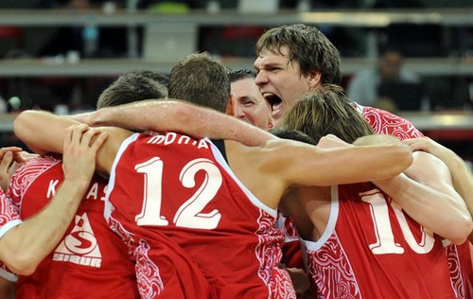
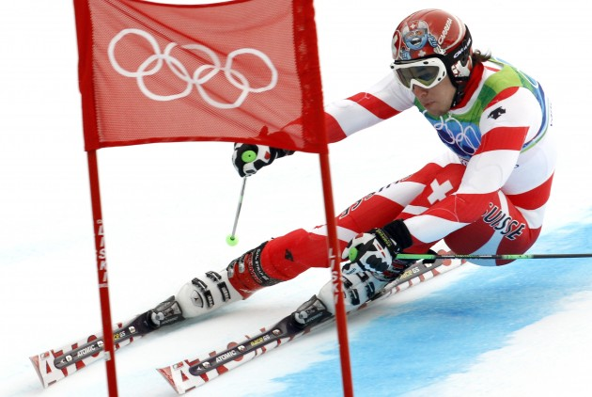
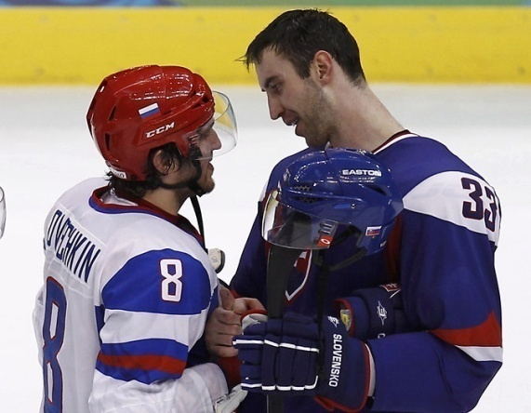

Slide 9
олимпийские и
паралимпийские Ценности
Равенство
Уважение
Дружба
Совершенство
Вдохновение
Решимость
Смелость

Slide 10
олимпийские и
паралимпийские Ценности
Дружба
Смелость
Совершенство
Решимость
Уважение
Равенство
Вдохновение

Slide 11
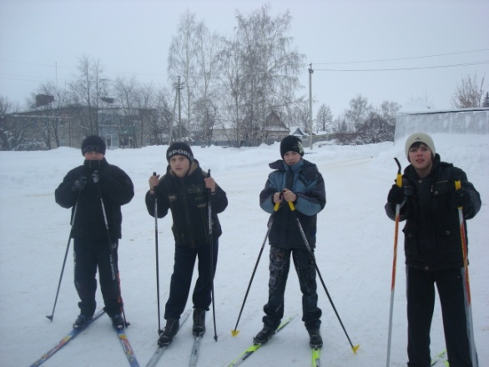
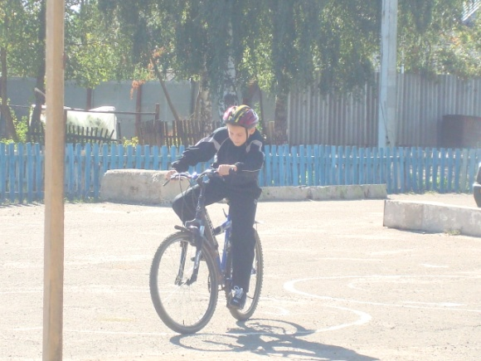
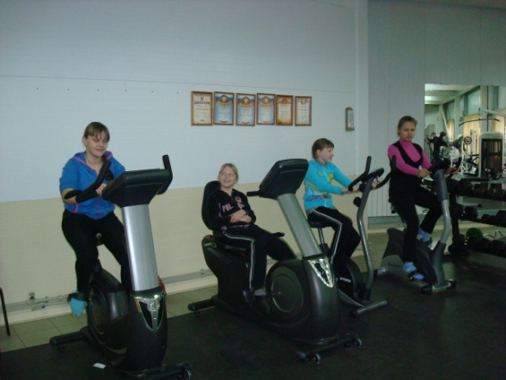
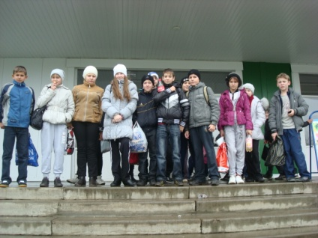
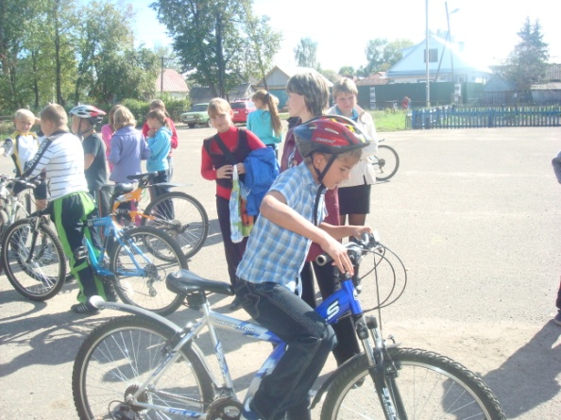
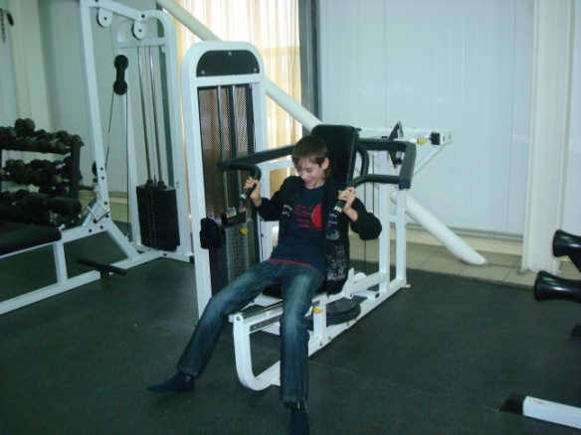
Спасибо за урок!

